Slide 1

9ème Congrès Cœur et Sport : Club des Cardiologues du Sport
EVALUER LA CAPACITE AEROBIE :
LES TESTS DE TERRAIN POUR LE MEDECIN ?
Marseille 9 juin 2006
Georges CAZORLA
Laboratoire Évaluation Sport Santé
Faculté des Sciences du Sport
et de l’Éducation Physique
Université Victor Segalen Bordeaux 2
Association pour la Recherche et l’Évaluation en Activité Physique et en Sport
areaps33@gmail.com Web : areaps.org

Slide 2
DES QUESTIONS QUI SE POSENT :
Pourquoi et qui peut évaluer la capacité aérobie ?
Quelle(s) dimension(s) de la capacité aérobie évaluer ?
Comment choisir les tests correspondants ?
Comment utiliser les résultats ?

Slide 3
POURQUOI ET QUI PEUT EVALUER LA CAPACITE AEROBIE ?
1) Pour déceler en cours d’épreuve des anomalies cardiovasculaires
et ventilatoires ?
Épreuve de laboratoire uniquement sous contrôle médical
2) Pour connaître le potentiel maximal d’un sportif de haut niveau ?
Épreuve de laboratoire peut-être…:
si l’activité sportive le justifie
et si les analyseurs sont parfaitement calibrés !
Sinon le test de terrain et plus recommandé
3) Pour évaluer rapidement le niveau de condition physique
d’enfants, d’adolescents et de jeunes adultes sportifs ou non ?
Le choix du test de terrain s’impose
4) Pour obtenir le vitesse aérobie maximale afin de programmer
l’intensité des exercices d’entraînement ?
Dans ce cas, seuls les tests de terrain peuvent fournir des
références… de terrain

Slide 4
QELLES DIMENSIONS DE LA CAPACITE AEROBIE EVALUER ?
EXEMPLE DE LA PERFORMANCE DE LONGUE DUREE
PERFORMANCE DE LONGUE DUREE
VITESSE MOYENNE LA PLUS ELEVEE POSSIBLE
% DE VITESSE AEROBIE MAXIMALE
Uniquement
mesurée à
partir de tests
de terrain
CONSOMMATION MAX
D’OXYGENE: VO₂ max
ENDURANCE AEROBIE:
% de VO2 max
ECONOMIE DE
LOCOMOTION
Mesure directe
de laboratoire
…actuellement
accessible aussi
au terrain

Slide 5
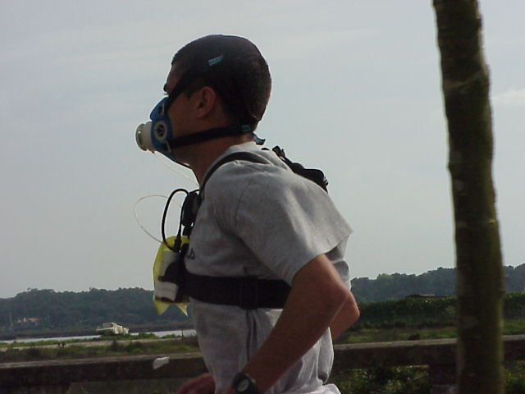
MESURE DIRECTE DU VO₂ AU COURS DE LA COURSE EXTERIEURE

Slide 6
FACTEURS DE LA CAPACITE AEROBIE ET DE
LA PERFORMANCE DE LONGUE DUREE
PERFORMANCE DE LONGUE DUREE
VITESSE MOYENNE LA PLUS ELEVEE POSSIBLE
% DE VITESSE AEROBIE MAXIMALE
Uniquement
mesurée à
partir de tests
de terrain
CONSOMMATION MAX
D’OXYGENE: VO₂ max
ENDURANCE AEROBIE:
% de VO2 max
ECONOMIE DE
LOCOMOTION
Mesure directe
de laboratoire
et actuellement
accessible au
terrain
Extrapolation
à partir
d’épreuves de
laboratoire
ou de terrain
Mesure à partir
d’épreuves de
laboratoire
ou de terrain
Mesure seulement
à partir d’analyseurs
de laboratoire ou
d’analyseurs de terrain

Slide 7
Comment choisir un test ?
Quel que soit le test : de laboratoire ou de terrain, cinq critères sont à vérifier :
1 La pertinence
2 L’accessibilité
3 La validité
4 La reproductibilité
5 La fonctionnalité

Slide 8
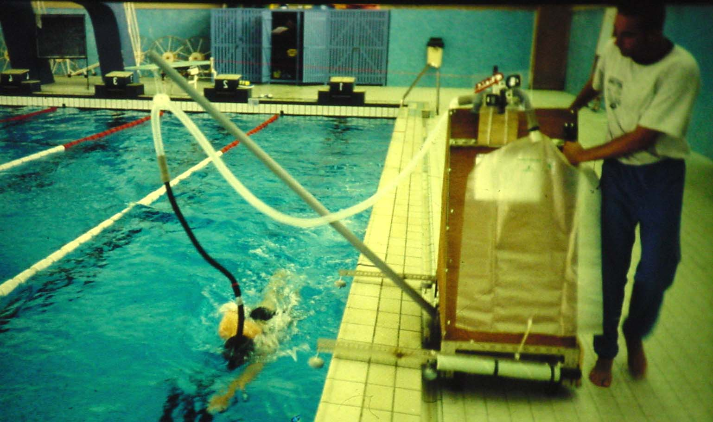
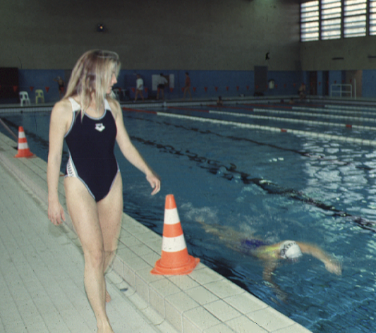
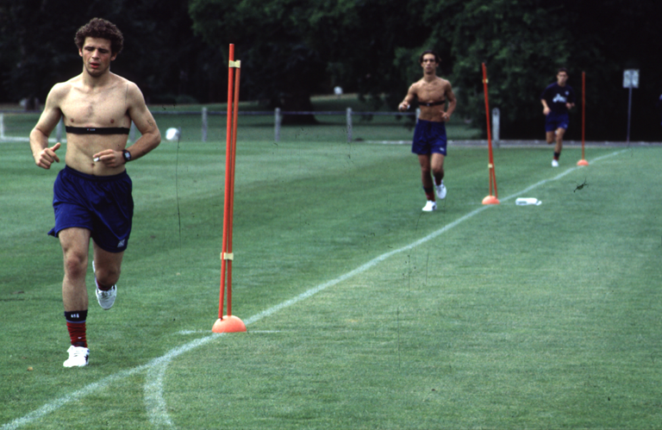
La pertinence dépend des sujets à évaluer et de
l’utilisation possible des résultats
Mesure de VO₂ au cours de la nage
VO₂ tapis roulant
Évaluation de la vitesse
aérobie maximale de la nage
VAMEVAL-NAGE
Évaluation de la Vitesse
aérobie maximale de la course
VO₂ surf

Slide 9
QUELS TYPES DE TESTS POUR EVALUER L’ENDURANCE AEROBIE ?
RECTANGULAIRES
Tests de K. COOPER (endurance)
Temps limites (endurance)
TRIANGULAIRES
ESCALIER
- CONTINU
- PAR INTERVALLES
RAMPE

Slide 10
TEMPS LIMITE
VO₂max
100%
50
VO₂ (ml kg⁻¹ min⁻¹)
90%
45
B
80%
40
A
4 7 min
25 min 50 min
0
50
100
150
DUREE (min)

Slide 11
QUELS TYPES DE TESTS POUR EVALUER LA PUISSANCE AEROBIE MAXIMALE ?
RECTANGULAIRES
Tests de K. COOPER (endurance)
Temps limites (endurance)
TRIANGULAIRES
Test navette (Léger et al. 1982) : PAM
ESCALIER
- CONTINU
- PAR INTERVALLES
RAMPE

Slide 12
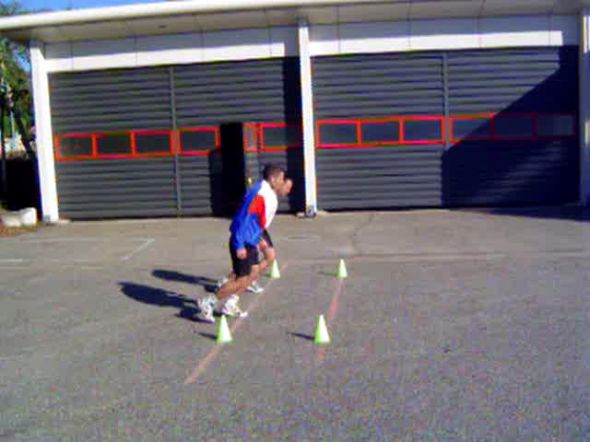

Épreuve de course navette de 20 m à paliers de 1 min Léger et al.1982
_{«BIP» sonore}
_{«BIP» sonore}
_{20 m}
x x x x x x x x x
Augmentation de la vitesse de course : un demi km/h à chaque
minute au moyen d’une cassette audio préalablement enregistrée.

Slide 13
En fonction du palier atteint et de l’âge de l ’évalué une équation et / ou un tableau de correspondance permettent d ’extrapoler VO₂max.
Equation : VO₂max = 31.025 + 3.238 vitesse(km/h) - 3.248 âge (an) + 0.1536 x âge(an) (d’après Léger et al. 1983 et 84)
Tableau : Exemple d’une partie du tableau de correspondance
Palier | VO₂max (ml.min⁻¹.kg⁻¹) prédit en fonction de l’âge (an)
(min) | 6 7 8 9 10 11 12 13 14 15 16 17 18 +
… 10 11 12 … | 65.5 64.4 63 62 60.6 59.5 58.1 56.7 55.7 54.3 53.2 51.8 50.8 67.6 66.5 65.5 64.1 63 62 60.6 59.5 58.5 57.1 56 54.6 53.6 69.7 68.6 67.6 66.5 65.5 64.4 63.4 62 60.9 59.9 58.8 57.8 56.7
Mais le test navette de Léger et al. ne donne pas directement la vitesse
aérobie maximale de course normale.

Slide 14
Alors que….
Dans l’entraînement ou dans la pratique des activités physiques quotidiennes, plus que la connaissance de vo₂max,
c’est la vitesse limite à laquelle vo₂max est atteint
(ou Vitesse Aérobie Maximale : VAM) qu’il est très
utile de connaître….
et ce, afin de mieux doser les vitesses de course les plus favorables au développement des capacités physiologiques.

Slide 15
QUELS SONT LES TESTS QUI ONT ETE VALIDES POUR EVALUER LA VITESSE AEROBIE MAXIMALE ?
RECTANGULAIRES
Tests de K. COOPER (endurance)
Temps limites (endurance)
TRIANGULAIRES
Test navette (Léger et al. 1982) : PAM
ESCALIER
Test Léger et Boucher (1980) : VAM
- CONTINU
Test VAM-EVAL (1993) : VAM
- PAR INTERVALLES
RAMPE

Slide 16
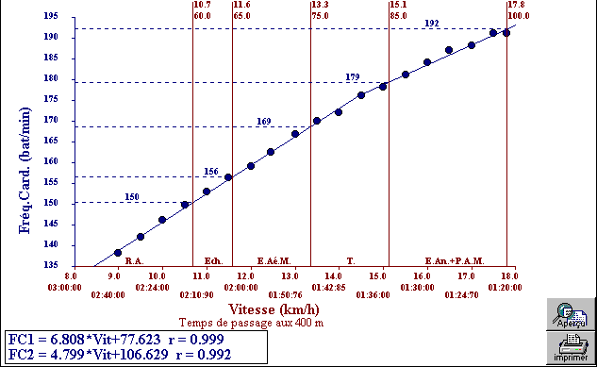
20 m
50 m
Paliers de 2min
Incrémentation : 1km/h
Paliers de 1 min
Incrémentation : 1/2 km/h
Test de Léger et Boucher, 1980
Tests VAM-EVAL (Cazorla et Léger, 1993)
Tests enregistrés sur CD
Avec et sans cardiofréquencemètre

Slide 17
AUTRES TESTS POUR EVALUER LA VITESSE AEROBIE MAXIMALE (VAM)
RECTANGULAIRES
Tests de K. COOPER (endurance)
Temps limites (endurance)
TRIANGULAIRES
Test navette (Léger et al. 1982) : PAM
ESCALIER
Test Léger et Boucher (1980) : VAM
- CONTINU
Test VAM-EVAL (1993) : VAM
- PAR INTERVALLES
Test Université Bordeaux 2 (1990): VAM
+ FC - Lactate
RAMPE
Test de Brue (1985) : > VAM

Slide 18
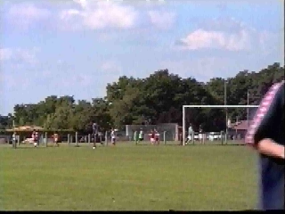
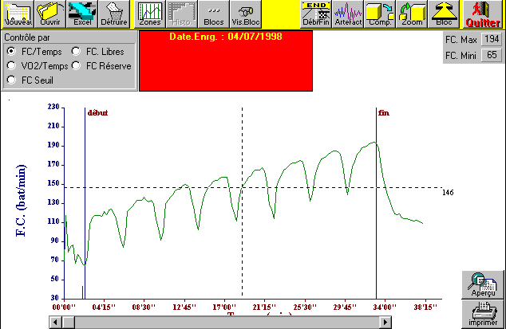
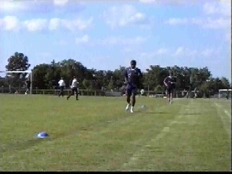
Test de l’Université de Bordeaux 2 (TUB2)
Paliers de 3 min.
- Augmentation de la vitesse à chaque palier = 8, 10, 12, 13, 14, 15, 16, 17, 18 km/h....
- Arrêt d’1 minute entre chaque palier (prélèvements, relever de la fréquence cardiaque et étude de la récupération cardiaque entre chaque palier).

Slide 19
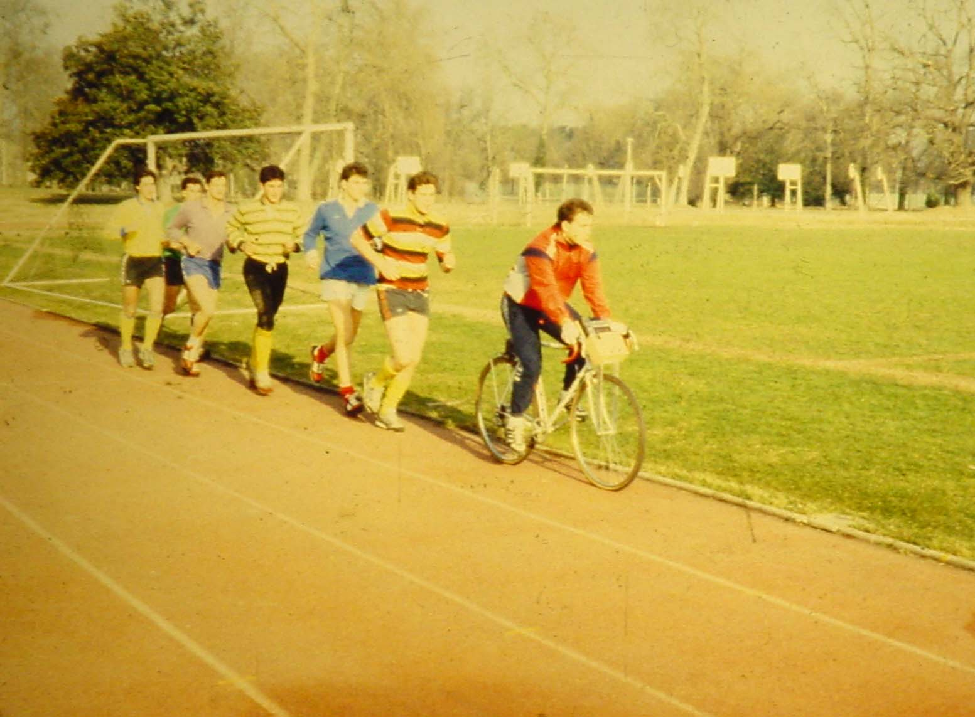
Test de Brue, 1985
Pédaler à la cadence de sons préenregistrés.
Augmentation de la vitesse de un demi km/h toutes les 30 s

Slide 20
L’accessibilité
Laboratoire :
Terrain
Un évalué à la fois
Deux évaluateurs nécessaires
Une heure par épreuve maximale
Coût entre 120 et 150 €
Plusieurs évalués à la fois
Un seul évaluateur nécessaire
30 à 40 min par épreuve collective
Coût nul
Autoévaluation possible

Slide 21
Reproductibilité inter-tests de terrain
 | Léger-Boucher | Vam-Eval | TUB2 | Brue
Vitesse maximale (km.h⁻¹) | 16.6 ± 1.12 | 16.8 ± 1.14 | 16.5 ± 1.66 | 16.9 ± 1.0 *
* Différence significative entre le test de Léger-Boucher et le test de Brue
VAMs obtenues par les mêmes sujets (n = 17) aux quatre tests de terrain
randomisés

Slide 22
Pourquoi les données obtenues en laboratoire
sont difficilement transférables sur le terrain ?
VITESSE AEROBIE MAXIMALE
COURSE TAPIS ROULANT
VS
COURSE TEST DE TERRAIN

Slide 23
Temps limite sur terrain
à 100% de VAM (min)
Vitesse aérobie maximale (km.h⁻¹)
7 -
6.5 -
6 -
5.5 -
5 -
4.5 -
4 -
3.5 -
3 -
2.5 -
2 -
1.5 -
**
20 -
19.5 -
19 -
18.5 -
18 -
17.5 -
17 -
16.5 -
16 -
15.5 -
15 -
14.5 -
14 -
13.5 -
**
Terrain Tapis
16,8 km/h 17,9 km/h
± 1.0 ± 1,25
Avec VAM Avec VAM
Terrain Tapis
Résultats obtenus à partir du test Vam-éval (n: 17)

Slide 24
Fonctionnalité
Un test est dit fonctionnel lorsque son ou ses résultats entrent dans le processus d ’apprentissage ou d’entraînement pour orienter, contrôler les contenus
et en suivre les modifications

Slide 25
VO₂max (ml.min⁻¹.kg⁻¹ )
VAM (km/h) x 3.5
à ± 5% Léger et Mercier (1983)
LA VAM
PERMET
1
d’extrapoler
VO₂ max
2
de calculer
l’endurance
3
de prédire la
performance
4
d’orienter les
contenus
d’entraînement
Endurance = limite de maintien
d’un % de VAM (temps limite)

Slide 26
Prédire la performance.
Péronnet (1991); Thibaut et Mercier, 1981 ; Léger et al., 1985
 |  | PERFORMANCES POTENTIELLES (h : min : s) selon différentes distances de course (m)
VAM km.h-1 |  | 800 | 1000 | 1500 | 2000 | 3000 | 5000 | 10000 | 15000 | 20000 | 30000 | 42195
14 15 16 17 18 19 20 21 22 23 24 25 |  | 2:59 2:46 2:35 2:26 2:17 2:10 2:03 1:57 1:51 1:46 1:42 1:37 | 3:56 3:38 3:24 3:11 2:59 2:49 2:40 2:32 2:25 2:18 2:12 2:06 | 6:30 5:59 5:32 5:09 4:50 4:32 4:17 4:03 3:50 3:39 3:29 3:20 | 9:05 8:20 7:43 7:10 6:42 6:17 5:56 5:36 5:19 5:07 4:49 4:36 | 14:28 13:16 12:15 11:23 12:38 9:58 9:23 8:52 8:24 7:59 7:36 7:15 | 25:20 23:11 21:23 19:50 18:30 17:20 16:18 15:23 14:34 13:50 13:10 12:34 | 56:15 50:47 46:17 42:30 39:18 36:33 34:10 32:04 30:12 28:33 27:04 25:44 | 1:27:23 1:18:46 1:11:42 1:05:47 1:00:47 56:29 52:45 49:29 46:36 44:01 41:43 39:39 | 1:59:22 1:47:29 1:37:45 1:29:38 1:22:46 1:16:52 1:11:45 1:07:17 1:03:20 59:30 56:41 53:51 | 3:15:43 2:53:20 2:35:33 2:21:05 2:09:06 1:59:57 1:50:18 1:42:49 1:36:17 1:30:32 1:25:26 1:20:53 | 4:54:07 4:17:48 3:49:28 3:26:44 3:08:06 2:52:34 2:39:23 2:28:05 2:18:16 2:09:41 2:02:06 1:55:21
«il n’est point de vent favorable à celui qui ne sait où il va… »

Slide 27
Orienter les contenus d’entraînement
Thibaut et Mercier, 1981 ; Léger et al., 1985 ; Villaret, 1988 ;
Montmayeur et Villaret, 1990
Distances de compétition | % Vam Course sur piste | Corrélations Vam – Perf.
400 m 800 m 1000 m 1500 m 2000 m 3000 m 5000 m 10 000 m 20 000 m marathon | 145 à 155 120 à 125 105 à 115 101 à 111 98 à 102 95 à 100 90 à 95 85 à 90 80 à 88 75 à 84 | r = . 72 (n = 40) r = . 92 (n = 105) r = . 92 (n = 105) r = . 95 (n = 71) r = . 98 (n = 69) r = . 98 (n = 69) r = . 88 (n = 108) r = . 88 (n = 108) r = . 85 (n = 108)

Slide 28
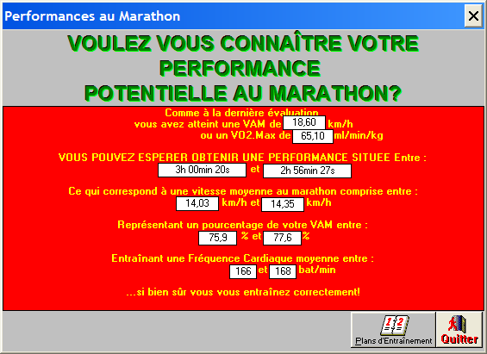
SPORTIF DONT LA VAM EST DE 18.6 km/h

Slide 29
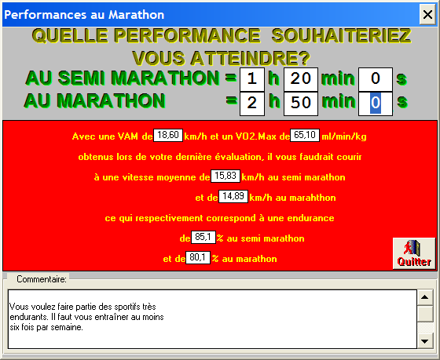
SPORTIF DONT LA VAM EST DE 18.6 km/h

Slide 30
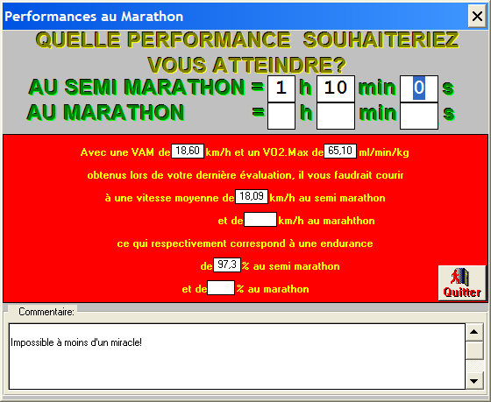

Slide 31
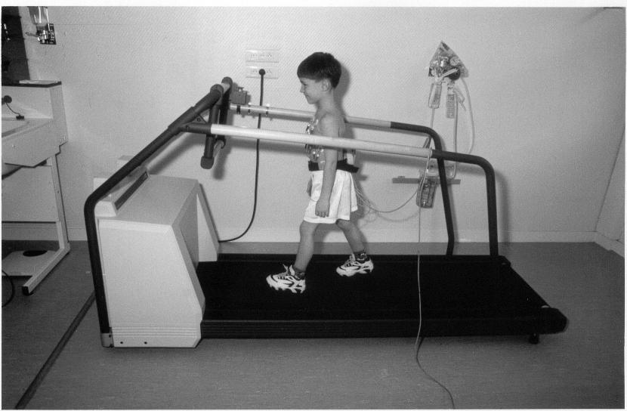
MERCI DE VOTRE
ATTENTION

